Slide 1

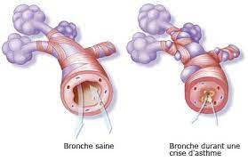
Concours de Résidanat 2025-202
Asthme de l’enfant
Pr. BOUGUILA Jihene
Dr ABDELBARI Marwa
Service Pédiatrie CHU Farhat Hached Sousse
Faculté de Médecine de Sousse
Sousse, 10 Juillet 2025

Slide 2
Question n°1:
L’asthme chez le nourrisson se définit par :
A)Une dyspnée sifflante avec une distension a la radiographie de thorax
B)Une dyspnée sifflante continue depuis la naissance
C)Toux persistante après une virose
D)Une toux induite par l’effort
E)Le caractère constant du sifflement

Slide 3
Question n°1:
L’asthme chez le nourrisson se définit par :
A)Une dyspnée sifflante avec une distension a la radiographie de thorax
B)Une dyspnée sifflante continue depuis la naissance
C)Toux persistante après une virose
D)Une toux induite par l’effort
E)Le caractère constant du sifflement

Slide 4

Définition
Age préscolaire
Tout épisode dyspnéique avec râles sibilants, qui s’est produit au moins trois fois depuis la naissance, et cela quelques soient l'âge de début, la cause déclenchante, l'existence ou non d'une atopie.
Ces épisodes de sifflements sont discontinus, avec des périodes pendant lesquelles l’enfant est asymptomatique.
D’autres tableaux cliniques doivent faire évoquer un asthme : toux induite par l’exercice, toux nocturne, toux chronique ou récidivante, toux persistant après une bronchiolite, sifflements persistants

Slide 5
Asthme du nourrisson
Les phénotypes cliniques les plus facilement identifiables et relativement stables dans le temps sont :
l’asthme léger allergique à début précoce
l’asthme allergique modéré à sévère à début précoce avec remodelage
l’asthme éosinophilique non allergique à début tardif
l’asthme tardif non éosinophilique non allergique
J.Just . Rev Fr Allergol 2013

Slide 6
Question n°2:
Concernant les caractéristiques de l’asthme chez l’enfant, quelles affirmations sont justes? :
A)Une variabilité en intensité des symptomes respiratoires
B)Le diagnostic n’est confirmée qu’après une EFR
C)L’absence d’hypersensibilité exclut le diagnostic
D)Il existe une limitation variable des débits expiratoires
E)Une exacerbation peut inaugurer la maladie

Slide 7
Question n°2:
Concernant les caractéristiques de l’asthme chez l’enfant, quelles affirmations sont justes? :
A)Une variabilité en intensité des symptomes respiratoires
B)Le diagnostic n’est confirmée qu’après une EFR
C)L’absence d’hypersensibilité exclut le diagnostic
D)Il existe une limitation variable des débits expiratoires
E)Une exacerbation peut inaugurer la maladie

Slide 8
Définition
Grand enfant
Maladie hétérogène, habituellement caractérisée par une inflammation chronique des voies aériennes.
L’asthme est défini par une histoire de symptômes respiratoires tels que sifflements, essoufflement, oppression thoracique et toux qui varient dans le temps et en intensité et qui sont associés à une limitation variable des débits expiratoires.

Slide 9
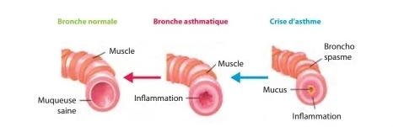

Slide 10
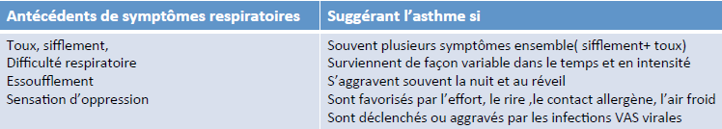
Age à partir de 6ans
Essentiellement clinique: Généralement évident lorsqu’on assiste à l’exacerbation d’asthme qui répond aux ß2 mimétiques.
A distance, le diagnostic repose sur : l’interrogatoire
l’auscultation pulmonaire, Examen clinique
des examens complémentaires (Radio Thorax, exploration allergologique et les EFR)

Slide 11
Question n°3:
Les éléments cliniques suivants sont suggestifs de diagnostic de l’asthme chez l’adolescent :
A)Accentuation des symptômes respiratoires en fin de journée
B)Une sensation d’oppression thoracique
C)La disparition des symptômes aigus sous corticoïdes inhalés
D)Les émotions peuvent déclencher des symptômes aigus
E)L’infection virale aggrave les symptomes pré existants

Slide 12
Question n°3:
Les éléments cliniques suivants sont suggestifs de diagnostic de l’asthme chez l’adolescent :
A)Accentuation des symptômes respiratoires en fin de journée
B)Une sensation d’oppression thoracique
C)La disparition des symptômes aigus sous corticoïdes inhalés
D)Les émotions peuvent déclencher des symptômes aigus
E)L’infection virale aggrave les symptomes pré existantsné

Slide 13
Age Scolaire (>6ans) Asthme: Quand y penser?
Symptômes évocateurs:
Respiration sifflante
Toux
Essoufflement
Oppression thoracique
Modalités évocatrices:
Association des symptômes
Recrudescence nocturne
Variation en temps et intensité
Déclenchement par les infections virale, exercice, rires/pleurs, allergènes, polluant, changement météorologique

Slide 14
Les tableaux cliniques devant faire évoquer un asthme :
toux induite par l’exercice
toux nocturne
toux chronique ou récidivante
toux persistant après une bronchiolite
sifflements persistants

Slide 15
Facteurs déclenchants:
Valeur diagostique +++
Une infection virale
Une exposition à un allergène , moisissure
L'exercice , air froid
L'émotion, le stress
Le jeu, le rire, les pleurs (chez le jeune enfant)
La prise d'anti-inflammatoires non stéroïdiens
Les fumées : tabac, vapotage, feux, , canoun, polluants
Autres irritants : produits ménagers, poussière, odeurs fortes, peintures ; vernis, huiles essentielles

Slide 16
Question n°4:
Ces propositions concernant le diagnostic positif de l’asthme sont vraies :
A)L’absence de râles sibilants à l’auscultation pulmonaire exclut le diagnostic
B)L’association de plusieurs symptômes respiratoires remet en doute le diagnostic d’asthme
C)L’anomalie radiologique typique est la distension thoracique
D)Un syndrome obstructif à la spirométrie confirme le diagnostic chez l’enfant d’age préscolaire
E)La positivité des prick test confirme le diagnostic de l’asthme

Slide 17
Question n°4:
Ces propositions concernant le diagnostic positif de l’asthme sont vraies :
A)L’absence de râles sibilants à l’auscultation pulmonaire exclut le diagnostic
B)L’association de plusieurs symptômes respiratoires remet en doute le diagnostic d’asthme
C)L’anomalie radiologique typique est la distension thoracique
D)Un syndrome obstructif à la spirométrie confirme le diagnostic chez l’enfant d’age préscolaire
E)La positivité des prick test confirme le diagnostic de l’asthme

Slide 18
Question n°5:
Concernant l’exploration fonctionnelle respiratoire chez l’enfant au cours de l’asthme :
A)Le seuil de définition du syndrome obstructif est un rapport VEMS/CVF < 0.7
B)Le test de reversibilité se fait avec la métacholine
C)Se pratique avec la mesure des résistances spécifiques chez l’enfant de < 6 ans
D)La courbe débit volume a une valeur diagnostique
E)Un syndrome restrictif témoigne d’un asthme léger

Slide 19
Question n°5:
Concernant l’exploration fonctionnelle respiratoire chez l’enfant au cours de l’asthme :
A)Le seuil de définition du syndrome obstructif est un rapport VEMS/CVF < 0.7
B)Le test de reversibilité se fait avec la métacholine
C)Se pratique avec la mesure des résistances spécifiques chez l’enfant de < 6 ans
D)La courbe débit volume a une valeur diagnostique
E)Un syndrome restrictif témoigne d’un asthme léger

Slide 20
Spirométrie:
Diagnostic positif : Examens complémentaires
Utile pour confirmer le diagnostic d'asthme, mais n'est pas suffisamment sensible pour l'écarter
Le rapport VEMS/CVF définit l’obstruction bronchique.
Une obstruction bronchique est retenue devant un z-score du rapport VEMS/ CVF < -1,64
Test de réversibilité aux bronchodilatateurs:
Test positif: Amélioration du VEMS de 12 % ou plus
Augmentation de volume de 200 ml
Amélioration du DEP>15%
/ valeur initiale
10 à 15 min après inhalation de 200 à 400 mcg de salbutamol

Slide 21


Diagnostic positif : Examens complémentaires
Tests d’hyperréactivité bronchique :
Mesure de la variabilité du VEMS après inhalation de concentrations croissantes de métacholine
La réponse est quantifiée par la concentration (PC20) ou la dose (PD20) de broncho-constricteur nécessaire pour entrainer une chute de 20% du VEMS.
Test positif : Une PC20 ≤ 8 mg/ml
Une spirométrie normale avec une forte probabilité clinique + un test positif à la métacholine
Diagnostic d’asthme retenu
Un test négatif chez un patient ne prenant pas de corticostéroïdes inhalés (CSI)
Diagnostic d’asthme exclu

Slide 22
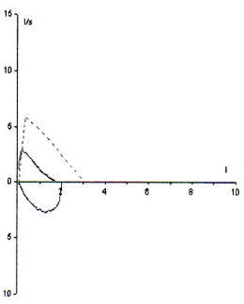
Exploration fonctionnelle respiratoire (EFR):
Evaluation du degrés d’obstruction bronchique
un syndrome obstructif définit par un rapport VEMS/ CVL inférieur à la limite inférieure de la normale (LIN) ou <0,9 ou un Z Score < -1,64.
Le syndrome obstructif est dit réversible lorsque le VEMS augmente > 12% et > 200 ml par rapport à la valeur initiale, 10 à 15 minutes après inhalation de 200 à 400 ug de Salbutamol.

Slide 23
Question n°6:
L’association de ces éléments cliniques fait évoquer le diagnostic de l’asthme chez le grand enfant :
A)Une mère suivie pour une rhinite allergique
B) Une exposition permanente au tabac
C)Une hypersensibilité aux acariens
D)La présence d’une obésité
E)Le déclenchement de symptômes l’occasion d’une virose

Slide 24
Question n°6:
L’association de ces éléments cliniques fait évoquer le diagnostic de l’asthme chez le grand enfant :
A)Une mère suivie pour une rhinite allergique
B) Une exposition permanente au tabac
C)Une hypersensibilité aux acariens
D)La présence d’une obésité
E)Le déclenchement de symptômes l’occasion d’une virose

Slide 25


Enfant < 5 ans
Symptomes suggestifs avec variabilité
Absence d’éléments suggestifs de diagnostic différentiel
Diagnostic positif
Terrain d’atopie: clinique/PT
Test thérapeutique au moins 2 à 3mois

Slide 26
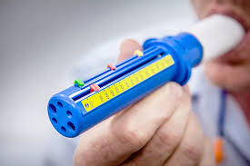
Enfant entre 6 et 11 ans
Variabilité de la limitation du débit expiratoire
Symptômes suggestifs avec variabilité dans le temps et en intensité
Diagnostic positif
Test positif au bronchodilatateur
Variabilité de la mesure 2 fois/jour du DEP sur 2 semaines
Amélioration de la fonction respiratoire après 4 semaines de traitement
Variation excessive des fonctions respiratoires entre les consultations
Test de provocation positif

Slide 27
Question n°7:
Ces affirmations concernant le diagnostic étiologique de l’asthme sont vraies :
A)Une allergie aux acariens est attestée par une papule < 50% du diamètre du témoin positif au Prick test
B)La prise d’un anti histaminique fausse les tests cutanés
C)Un taux des IgE totaux normal élimine l’origine allergique
D)Un RGO est a la fois une cause et conséquence de l’asthme
L’asthme viro -induit est souvent de bon pronostic

Slide 28
Question n°7:
Ces affirmations concernant le diagnostic étiologique de l’asthme sont vraies :
A)Une allergie aux acariens est attestée par une papule < 50% du diamètre du témoin positif au Prick test
B)La prise d’un anti histaminique fausse les tests cutanés
C)Un taux des IgE totaux normal élimine l’origine allergique
D)Un RGO est a la fois une cause et conséquence de l’asthme
E) L’asthme viro -induit est souvent de bon pronostic

Slide 29
Enquête allergologique:
Interrogatoire: antécédents d’allergie familiaux et personnels
Facteurs déclenchant: saison, poussière, animaux
Examen clinique: eczéma, conjonctivite, rhinite….
Examens complémentaires: base de l’enquête
- Signes de sensibilisation: +++
Les tests cutanées: prick-test
Et/ou
Les IgE spécifiques (alimentaires et respiratoires)
- Signes d’atopie: (IgE totaux, Hyperéosinophilie (>400) non spécifique)

Slide 30
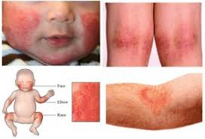
Histoire d’atopie:
Les antécédents personnels ou familiaux d’atopie :
Dermatite atopique, rhinite allergique, allergie alimentaire, etc, ou d'asthme familial
Résultats antérieurs de tests cutanés (Prick test) allergéniques positifs

Slide 31
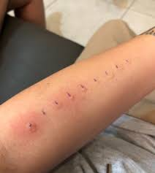
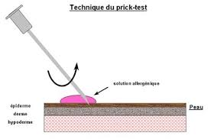
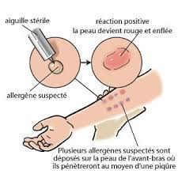
Méthode simple, rapide et peu couteuse
La présence d’une sensibilisation augmente la probabilité d’asthme
Si allergie alimentaire , test cutané aux trophallergène
Lecture 15 min après injection de l’allèrgène : papule > de 3 mm le Φ du témoin négatif ou > à 50% du Φ du témoin positif
Test aux aéroallèrgènes

Slide 32
La mesure des IgE spécifiques (IgEs)
moins fiable que les TCs
Utile en cas de dermographisme, d’anergie cutanée, de lésions cutanées, d’impossibilité d’arrêter les antihistaminiques ou risque elevé d’anaphylaxie
Pas d’interet pour le diagnostic positif chez l’enfant

Slide 33
Question n°8:
Vous recevez aux urgences un enfant de 4 ans asthmatique qui présente une exacerbation, quels sont parmi ces signes cliniques ceux qui cadrent avec une crise sévère :
A)Une tachycadie a 120 bpm
B)Une SpO2≤ 92%
C)L’utilisation des muscles respiratoires accessoires
D)Les troubles de l’élocution
E)L’absence d’amélioration après deux bouffées de BDCA

Slide 34
Question n°8:
Vous recevez aux urgences un enfant de 4 ans asthmatique qui présente une exacerbation, quels sont parmi ces signes cliniques ceux qui cadrent avec une crise sévère :
A)Une tachycadie a 120 bpm
B)Une SpO2≤ 92%
C)L’utilisation des muscles respiratoires accessoires
D)Les troubles de l’élocution
E)L’absence d’amélioration après deux bouffées de BDCA

Slide 35
Exacerbation d’asthme
L’exacerbation d’asthme est une aggravation aiguë ou subaiguë des symptômes (toux, dyspnée, oppression thoracique, sifflements)
et
une détérioration de la fonction pulmonaire par rapport à l'état habituel du patient
suffisante pour renforcer le traitement.
Elle peut être la première présentation de l’asthme.

Slide 36
Classification de l’exacerbation de l’asthme: Age préscolaire
Crise d’asthme modérée | Crise d’asthme sévère
Parole normale (capable de dire une phrase) Fréquence respiratoire ≤ 40/min : enfant de 1 à 5 ans ≤30/min : enfant >5 ans Fréquence cardiaque ≤ 140/min: enfant de 1 à 5 ans ≤125/min: enfant >5 ans Sp02 ≥92% DEP ≥50% Meilleur ou prévu (enfant de plus de 5 ans) | Incapable de terminer une phrase d’un seul tenant Utilisation des muscles respiratoires accessoires Fréquence respiratoire >40/min : enfant de 1 à 5 ans >30/min : enfant >5 ans Fréquence cardiaque 140/min : enfant de 1 à 5 ans >125/min : enfant >5 ans Spo2<92% DEP 33-50% Meilleur ou prévu

Slide 37
Question n°9:
L’asthme aigu grave chez l’enfant est favorisé par :
A)Un antécédent de ventilation mécanique au cours d’une crise d’asthme
B)Des exacerbations fréquentes d’asthme
C)Un traitement de fond qui ne comporte pas de corticoïdes inhalés
D)Une allergie aux acariens
Un arrêt temporaire durant l’été du traitement de fond

Slide 38
Question n°9:
L’asthme aigu grave chez l’enfant est favorisé par :
A)Un antécédent de ventilation mécanique au cours d’une crise d’asthme
B)Des exacerbations fréquentes d’asthme
C)Un traitement de fond qui ne comporte pas de corticoïdes inhalés
D)Une allergie aux acariens
Un arrêt temporaire durant l’été du traitement de fon

Slide 39


Slide 40
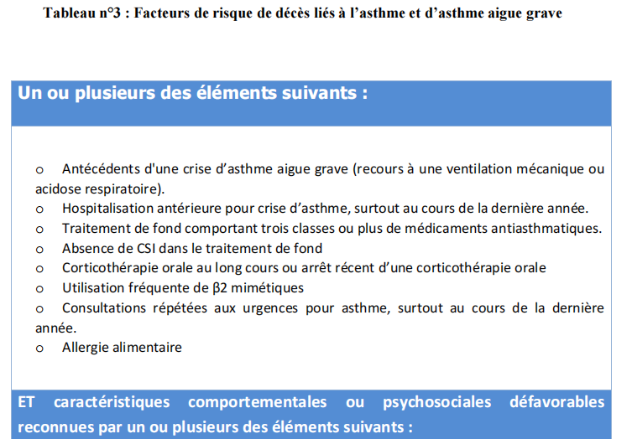

Slide 41
Question n°10:
La présence des signes radiologiques suivants est contre le diagnostic de l’asthme :
A)Des bases pulmonaires emphysémateuses en bilatéral
B)La présence d’un situs inversus
C)Une dilatation des bronches bilatérales
D)Une hyperclareté des champs pulmonaires
E)Un aspect de coeur en goutte

Slide 42
Question n°10:
La présence des signes radiologiques suivants est contre le diagnostic de l’asthme :
A)Des bases pulmonaires emphysémateuses en bilatéral
B)La présence d’un situs inversus
C)Une dilatation des bronches bilatérales
D)Une hyperclareté des champs pulmonaires
E)Un aspect de coeur en goutte

Slide 43

Radiologie : Quand s’inquiéter?
Bouton aortique à droite, déviation trachéale à gauche
Effacement des bords de la trachée
Rétrécissement d’une bronche souche ou de la trachée dans sa partie distale
Trouble de ventilation (emphysème ou atélectasie)
Image de bronchocèle ou de dilatation bronchique
Syndrome interstitiel
Situs inversus

Slide 44
Question n°11:
Farah, âgée de 8 ans, s’est présentée aux urgences pour une crise d’asthme sévère, relevez parmi ces éléments ceux prédicteurs d’un asthme aigu grave :
A)Une polypnée à 25 c/min
B)Un pic hypertensif
C)La présence de signes de pré épuisement respiratoire
D)La présence d’un tirage sus sternal
E)La présence d’un silence à l’auscultation pulmonaire

Slide 45
Question n°11:
Farah, âgée de 8 ans, s’est présentée aux urgences pour une crise d’asthme sévère, relevez parmi ces éléments ceux prédicteurs d’un asthme aigu grave :
A)Une polypnée à 25 c/min
B)Un pic hypertensif
C)La présence de signes de pré épuisement respiratoire
D)La présence d’un tirage sus sternal
E)La présence d’un silence à l’auscultation pulmonaire

Slide 46
Signes cliniques
Signes cliniques en faveur d’un AAG
Signes para-cliniques
• Une valeur de DEP impossible à obtenir ou <33%
• GDS : souvent alcalose respiratoire avec hypoxémie et hypocapnie.
Une normocapnie :signe d’alarme Une acidose métabolique peut parfois survenir chez les patients les plus sévères par acidose lactique.
● Troubles de la conscience confusion
● Pauses respiratoires, respiration superficielle
● Collapsus, hypotension
● Silence auscultatoire
● Cyanose

Slide 47
Question n°12:
Ces éléments cliniques font redouter un diagnostic différentiel de l’asthme chez l’enfant :
A)Une toux grasse matinale
B)Une otite à répétition
C)Un retard de croissance sévère
D)Une exacerbation des symptômes respiratoires aux efforts
E)La présence d’une allergie aux proteines de lait de vache associée

Slide 48
Question n°12:
Ces éléments cliniques font redouter un diagnostic différentiel de l’asthme chez l’enfant :
A)Une toux grasse matinale
B)Une otite à répétition
C)Un retard de croissance sévère
D)Une exacerbation des symptômes respiratoires aux efforts
E)La présence d’une allergie aux proteines de lait de vache associée

Slide 49
Symptômes ou d'antécédents cliniques suggérant d'autres diagnostics
Début précoce : symptômes présents en période néonatale ou pathologie respiratoire néonatale
Histoire familiale de pathologie respiratoire rare
Toux grasse persistante,
Vomissements récidivants
Toux paroxystique quinteuse
Souffle cardiaque
Dysphagie
Stridor inspiratoire
Hippocratisme digital
Retard staturopondéral

Slide 50
Les diagnostics différentiels : Enfant < 5 ans
Viroses récurrentes | Toux++, écoulement nasal< 10 jours, pas de symptomes en intercritique
Reflux gastro-oesophagien | Toux avec les repas, pneumopathie à répition, vomissement
Corps étranger intrabronchique | Brutalité de l’épisode, toux /stridor aux efforts , signes focaux à la radiographie de thorax
Coqueluche | Toux paroxystique
Bronchite bactérienne persistante | Toux grasse persistante
Trachéomalacie | Respiration bruyante, bruit inspiratoire
Tuberulose | Fièvre, adénopathie , absence d’amélioration sous traitement, contage
Mucoviscidose | Toux persistante, encombrement, Retard de croissance, selles graisseuse
Cardiopathie congénitale | Souffle , cyanose, hépatomégalie, retard de croissance

Slide 51
Les diagnostics différentiels : Enfant entre 6 et 12 ans
Corps étranger intra bronchique
Dyskinésie ciliaire primitive
Cardiopathie congénitale
Mucoviscidose
Dilatation des bronches

Slide 52
Symptômes Respiratoires | Persistent entre les épisodes (toux, encombrement) Persistent même pendant l’été
Chronologie des symptômes | Début brutal Pas de corrélation évidente avec les infections VAS Survenue lors de l’alimentation
Symptômes non respiratoires | Ralentissement de la courbe de poids Troubles du transit, difficultés aux solides, vomissements
Antécédents | Pathologie néonatale
Traitements | Inefficacité des traitements anti asthmatiques

Slide 53
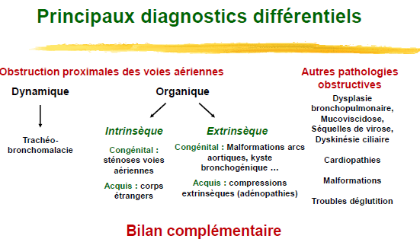

Slide 54
Principaux Dg Différentiels
Examens utiles
Obstruction proximale : Corps étranger, anomalies des arcs aortiques, trachéo-bronchomalacie.
Obstruction distale : mucoviscidose, DBP, dyskinésie ciliaire primitive, séquelles de pneumopathies virales.
Pathologies d’inhalation : RGO, Fistule oeso-tracheale
Cardiopathies congénitales avec shunt gauche-droit,
Déficit immunitaire (humoral essentiellement)
Endoscopie bronchique
Tomodensitométrie
Test de la sueur
Examen ORL spécialisé
pH-métrie
Echo cœur
Bilan immunitaire
± examen orienté

Slide 55
Question n°13:
L’évaluation globale du contrôle de l’asthme chez l’enfant fait intervenir :
A)Évaluation du risque d’exacerbation
B)Évaluation du degré d’adhésion thérapeutique
C)Une EFR deux fois /an, tous les ans
D)Répitition de l’enquète allergologique
E)La pratique d’une radiographie de thorax une fois/an

Slide 56
Question n°13:
L’évaluation globale du contrôle de l’asthme chez l’enfant fait intervenir :
A)Évaluation du risque d’exacerbation
B)Évaluation du degré d’adhésion thérapeutique
C)Une EFR deux fois /an, tous les ans
D)Répitition de l’enquète allergologique
E)La pratique d’une radiographie de thorax une fois/an

Slide 57
L’évaluation du contrôle de l’asthme comporte plusieurs volets :
Le niveau de contrôle des symptômes d’asthme
Le risque d’exacerbation
Les facteurs de risque d’obstruction fixée et les effets secondaires du traitement
Les comorbidités, la technique d’inhalation et l’observance du traitement
Les EFR : au moment du diagnostic et après 3 à 6 mois du traitement puis périodiquement (une fois tous les 1 à 2 ans, plus fréquent en cas d'asthme sévère)

Slide 58
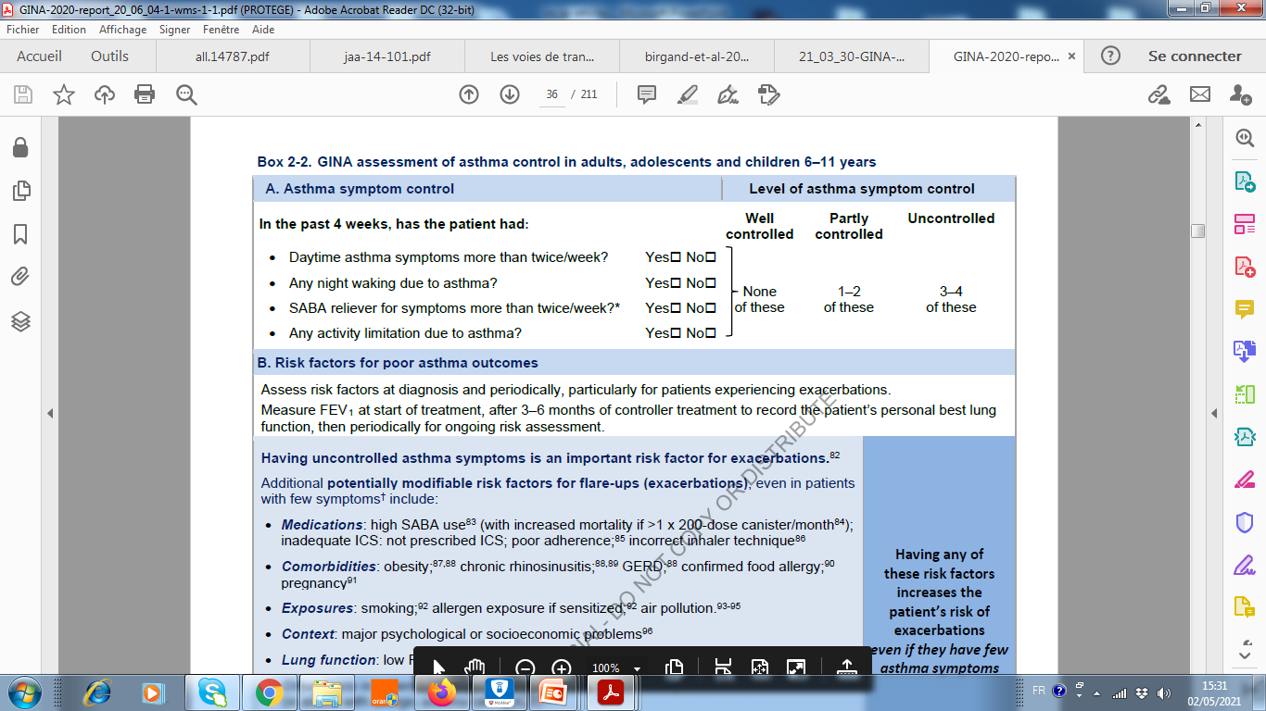
Evaluation du contrôle des symptomes
Evaluation du risque d’exacerbation
Evaluation de la fonction respiratoire

Slide 59
Question n°14:
L’obstruction fixée dans l’asthme est favorisée par :
A)Un asthme de phénotype allergique
B)Une exposition permanente au tabac
C)Un antécédent de faible poids de naissance
D)Une utilisation fréquente de BDCA
E)Une utilisation de fortes doses de corticoïdes inhalés

Slide 60
Question n°14:
L’obstruction fixée dans l’asthme est favorisée par :
A)Un asthme de phénotype allergique
B)Une exposition permanente au tabac
C)Un antécédent de faible poids de naissance
D)Une utilisation fréquente de BDCA
E)Une utilisation de fortes doses de corticoïdes inhalés

Slide 61
Risque d’obstruction fixée
• Antécédents : prématurité, faible poids de naissance, asthme hyper sécrétant
•Défaut de traitement par CSI
•Exposition au tabac, vapeur chimique nocive
•VEMS initial bas, éosinophilie sanguine ou expectoration

Slide 62
Question n°15:
Le traitement de fond de l’asthme chez l’enfant:
A)Inclut une corticothérapie orale et inhalée
B)Associe les BDLA chez le grand enfant
C)La corticothérapie est ajustée a la plus faible dose efficace
D) Est administré via une chambre d’inhalation + masque chez le grand enfant
E) Le palier est a changer en cas de nouvelle exacerbation

Slide 63
Question n°15:
Le traitement de fond de l’asthme chez l’enfant:
A)Inclut une corticothérapie orale et inhalée
B)Associe les BDLA chez le grand enfant
C)La corticothérapie est ajustée a la plus faible dose efficace
D) Est administré via une chambre d’inhalation + masque chez le grand enfant
E) Le palier est a changer en cas de nouvelle exacerbation

Slide 64
Question n°16:
Le traitement de fond chez un enfant âgé de moins de 5 ans :
A) Associe une faible dose de corticoide inhalé aux BDLA très faible dose au palier 3
B) Comporte une corticothérapie inhalée intermittente
C) Doit faire éviter les fortes doses de corticoïdes inhalés
D) Est administré a travers des inhalateurs de poudre
E) Se base sur une immunothérapie si allergie documentée

Slide 65
Question n°16:
Le traitement de fond chez un enfant âgé de moins de 5 ans :
A) Associe une faible dose de corticoide inhalé aux BDLA très faible dose au palier 3
B) Comporte une corticothérapie inhalée intermittente
C) Doit faire éviter les fortes doses de corticoïdes inhalés
D) Est administré a travers des inhalateurs de poudre
E) Se base sur une immunothérapie si allergie documentée

Slide 66

Traitement de fond de l’asthme: Enfant 1 à 5 ans
Contrôle non obtenu
Diagnostic d’asthme et absence de contrôle sous doses moyenne
Diagnostic d’asthme et absence de contrôle sous CSI faible dose
Asthme probable (Symptômes indiquant un traitement de fond ou épisodes sévères
Sifflements épisodiques de courte durée avec une fréquence < 3 épisodes/an.
Avis spécialisé
CSI moyenne dose +Antileucotriene
CSI moyenne dose
ou
CSI faible dose +antileucotriene
CSI intermittent
CSI faible dose
ou
antileucotriene

Slide 67
Traitement de fond de l’asthme: Enfant 5 a 12 ans
Asthme difficile et sévère
Mauvais contrôle à l’étape précédente
Symptomes fréquents
ou exacerbation sévère ou
Mauvaise fonction respiratoire ( VEMS < 80%)
Symptomes peu fréquents
Pas d’exacerbation sévère
Bonne fonction respiratoire (VEMS > 80%)
Sifflements épisodiques de courte durée
Avis spécialisé
CSI forte dose +LABA ± Antileucotriene ou tiotropium
Si non controlé : Discussion avec expert
CSI faible dose +LABA
ou CSI moyenne dose
ou CSI moyenne dose +antileucotriene
CSI moyenne dose +LABA ± Antileucotriene
ou
CSI moyenne dose +antileucotriene
CSI faible dose en continu
ou
CSI faible dose/ SABA à la demande
CSI faible dose en continu
ou
CSI faible dose/ SABA à la demande ou antileucotriene

Slide 68
Question n°17:
Le traitement de l’exacerbation de l’asthme inclut :
A) L’utilisation en urgence des BDCA par voie inhalée
B) Le recours au sulfate de magnésium si crise modérée
C) L’utilisation de corticoïdes en IV en cas de crise modérée
D) Le recours aux anti-leucotriènes si crise légère a modérée
E) Le recours aux bromures d’ipratropium si crise légère

Slide 69
Question n°17:
Le traitement de l’exacerbation de l’asthme inclut :
A) L’utilisation en urgence des BDCA par voie inhalée
B) Le recours au sulfate de magnésium si crise modérée
C) L’utilisation de corticoïdes en IV en cas de crise modérée
D) Le recours aux anti-leucotriènes si crise légère a modérée
E) Le recours aux bromure d’ipratropium si crise légère

Slide 70

Les β2 agonistes courte durée d’action (BDCA) :
Prise en charge thérapeutique : Traitement de l’exacerbation
1 ere ligne
B2 agoniste courte durée d’action:
La monothérapie par B2 agonistes n’est plus recommandé en cas d’asthme léger
Effet sur le bronchospasme , pas sur l’inflammation
Utilisation trop fréquente est associée au risque d’exacerbation et de mortalité
BDCA+ corticoide inhalée
BDCA+ formotérol > 12 ans

Slide 71
Les β2 agonistes courte durée d’action :
Prise en charge thérapeutique : Traitement de l’exacerbation
1 ere ligne
C’est le traitement de première intention
La chambre d’inhalation est utilisée de façon préférentielle au cours du traitement des crises légères à modérées chez l’enfant
crises d'asthme légère: Deux à quatre bouffées de salbutamol (100 microgrammes via un aérosol doseur + chambre d’inhalation)
Crises plus sévère: un total de 10 bouffées peut être nécessaire
Ces bouffées peuvent être renouvelées toutes les 20 min si besoin pendant la 1ere heure.
Le soulagement des symptômes devrait durer 3 à 4 heures
Recommandation

Slide 72
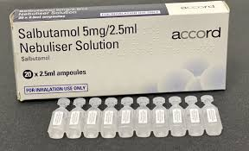
Prise en charge thérapeutique : Traitement de l’exacerbation
Les β2 agonistes courte durée d’action :
1 ere ligne
Une crise sévère ou un asthme aigu grave (SpO2 <92 %):
des doses fréquentes de SABA nébulisés sous oxygène
Salbutamol : 2,5 mg pour les < 5ans
5 mg pour les > 5ans
Terbutaline 0.2mg/kg soit: ( Ampoule 5 mg/2ml)
2,5 mg pour les < 20 kg
5 mg pour les > 20 kg
A répéter toutes les 20 a 30 minutes
Pas de supériorité des B2 nébulisé en continu/ nébu intermittente

Slide 73
Bromure d’ipratropium:
Prise en charge thérapeutique : Traitement de l’exacerbation
1 ere ligne
A associer aux BDCA si mauvaise réponse aux doses initiales
Posologie : ( Ampoule 2ml/250 ou 500)
2 a 6 ans: 250 microgrammes
> 6 ans: 500 microgrammes
En mélange avec les BDCA
A administrer dans les 2 premières heures de prise en charge.
La répétition au-delà des 2premières heures n’a pas montré son efficacité

Slide 74
Corticohérapie:
Prise en charge thérapeutique : Traitement de l’exacerbation
1 ere ligne
A administrer dès le début du traitement des crises d'asthme modérées à sévères chez l'enfant.
Molécule : La prednisolone orale est le stéroïde de choix
Posologie : 1 mg/kg avec un maximum de 40 mg
10 mg de prednisolone pour les< 2 ans
20 mg pour 2 à 5 ans
30 à 40 mg pour > 5 ans
Recommandation

Slide 75
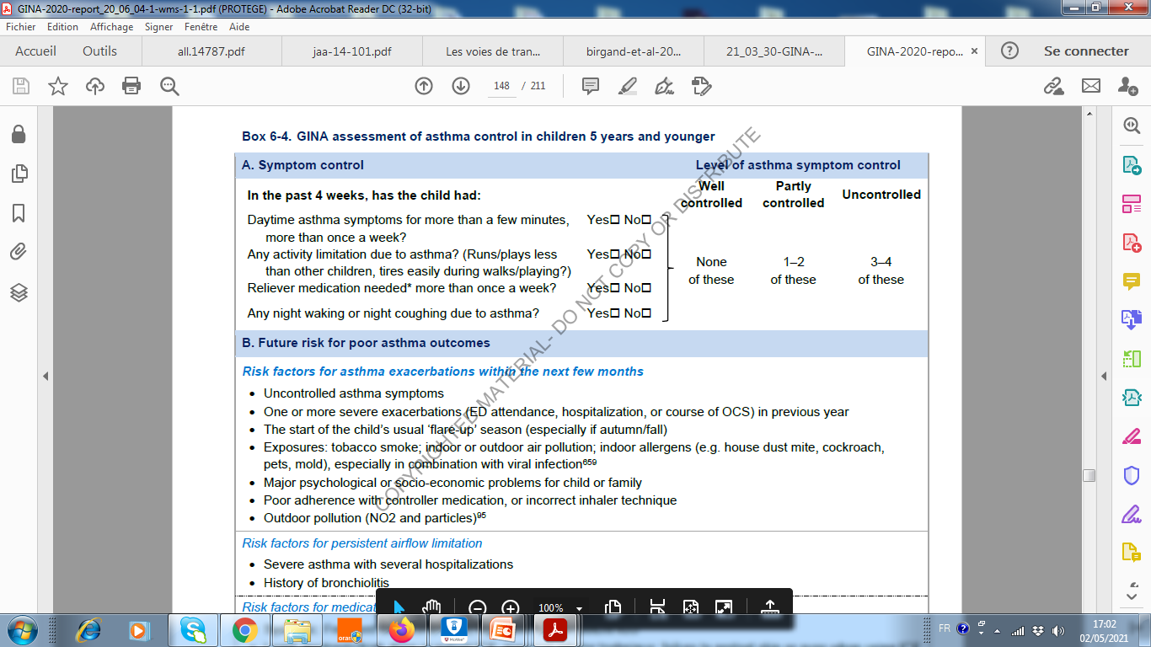

Slide 76
La corticothérapie:
Prise en charge thérapeutique : Traitement de l’exacerbation
1 ere ligne
Les corticoïdes oraux et intraveineux ont une efficacité similaire
Si AAG : L'hydrocortisone en intraveineux :
4 mg/kg /4 heures sans dépasser 400mg/24 H
ou la méthylprednisolone
1mg /kg /les 6 heures sans dépasser 80mg/24 H
Il n’est pas recommandé d’utiliser les corticoïdes inhalés comme alternative à la corticothérapie systémique

Slide 77

La corticothérapie:
Prise en charge thérapeutique : Traitement de l’exacerbation
1 ere ligne
Il est de bonne pratique que les enfants qui reçoivent déjà des corticoïdes inhalés continuent à prendre leur dose d'entretien habituelle pendant une crise d'asthme, tout en recevant un traitement supplémentaire.

Slide 78

Sulfate de magnésium : 2 eme ligne
Prise en charge thérapeutique : Traitement de l’exacerbation
Pour les enfants ayant une réponse insuffisante au traitement de première intention
A administrer en intra veineux
Dose: 40 mg/kg en IV sur 20min (1 à 2 doses le 1er jour), jusqu’à 75 mg/kg/jour (maximum 2 g)
Effet indésirable : principalement l’hypotension ( rare avec une dose unique)

Slide 79
Crise d’asthme chez l’enfant aux urgences
Evaluation de la sévérité
Crise modérée
BDCA: Aerosol doseur + chambre
± Prednisone oral
Bonne réponse
Réévaluation après une heure
BDCA pendant 1 à 4 heures
Sortie si stable après une surveillance de 4 h
Prednisone pendant 3 à 5 jours
Plan de sortie :
Discuter le traitement régulier
Revoir la technique d’inhalation
Plan d’action écrit pour les futures crises
Organiser un suivi dans les 48 heures
Si récidive , organiser un avis spécialisé dans les 4 à 6 semaines

Slide 80
Crise d’asthme chez l’enfant aux urgences
Evaluation de la sévérité
Crise sévère
BDCA+ bromure d’ipratropium/20 min
Oxygénothérapie pour maintenir SaO2:94%-98%
+ Prednisone oral ou Hydrocortisone IV si vomissement
Admission/ Réévaluation après une heure
Bonne réponse
Mauvaise réponse
BDCA / 4 heures
Prednisone pendant 3 à 5 jours
Sortie si stable avec un plan de sortie
Bolus de sulfate de Magnésium
Discuter Salbutamol IV

Slide 81
Question n°18:
Les facteurs associés au mauvais pronostic au cours de l’asthme chez l’enfant sont :
A)L’utilisation de moins de 1 flacon / mois de bronchodilatateur rapide
B)Des symptômes d’asthme non contrôlés
C)Une allergie alimentaire associée
D)Un antécédent d’exacerbation modérée l’an précédent
E)L’association a une rhinosinusite

Slide 82
Question n°18:
Les facteurs associés au mauvais pronostic au cours de l’asthme chez l’enfant sont :
A)L’utilisation de moins de 1 flacon / mois de bronchodilatateur rapide
B)Des symptômes d’asthme non contrôlés
C)Une allergie alimentaire associée
D)Un antécédent d’exacerbation modérée l’an précédent
E)L’association a une rhinosinusite

Slide 83
Risque d’exacerbations dans les mois à venir : La présence de l'un de ces facteurs de risque augmente le risque d'exacerbation du patient même s'il présente peu de symptômes d'asthme
•Médicaments : Consommation excessive de BD (1 AD/mois), défaut de traitement par les CSI,
technique d’inhalation défectueuse, mauvaise observance au traitement
•Comorbidités : obésité, rhino-sinusite, allergie alimentaire
•Tabagisme passif ou actif, persistance d’allergènes
•Problèmes psychosociaux ou économiques
•VEMS bas (surtout si <60%)
•Exacerbation sévère dans l’année précédente (≥ 1), antécédent d’intubation
Symptomes non controlés

Slide 84
Cas clinique
Youssef 10 ans .
Il est suivi pour un asthme depuis l’age de 6 ans, le diagnostic était retenu devant deux crises d’asthme à l’age de 6 ans.
Il reçoit un traitement à base de fluticasone inhalée faible dose + un antileucotriène avec des BDCA à la demande.
Il présente des symptômes diurnes une fois /mois, un réveil nocturne plus que deux fois /semaine. Sa maman rapporte qu’il est gêné à la séance d’éducation sportive
Il consomme un flacon de BDCA/mois sans chambre d’inhalation.

Slide 85
Il vous consulte aux urgences pour une dyspnée fébrile.
A l’examen , T° 38.2 , poids = 60 Kg, il présente une crise d’asthme modérée.

Slide 86
Cas clinique :
1)Quels sont les éléments en faveur d’un asthme mal contrôlé chez cet enfant
A)La présence de symptômes diurnes
B)La présence de symptômes nocturnes
C)L’utilisation fréquente de BDCA
D)L’ancienneté de l’asthme
E)La bithérapie au traitement de fond

Slide 87
Cas clinique :
1)Quels sont les éléments en faveur d’un asthme mal contrôlé chez cet enfant
A)La présence de symptômes diurnes
B)La présence de symptômes nocturnes
C)L’utilisation fréquente de BDCA
D)L’ancienneté de l’asthme
E)La bithérapie au traitement de fond

Slide 88
Cas clinique :
2)Quels sont les facteurs de risque d’évolution défavorable chez cet enfant ? :
A)Une consommation excessive de bronchodilatateur
B)Le terrain d’obésité
C)La mauvaise technique d’administration de traitement
D)Les doses faibles de corticosteroides inhalés
E)La nécessité d’un anti leucotriène

Slide 89
Cas clinique :
2)Quels sont les facteurs de risque d’évolution défavorable chez cet enfant ? :
A)Une consommation excessive de bronchodilatateur
B)Le terrain d’obésité
C)La mauvaise technique d’administration de traitement
D)Les doses faibles de corticosteroides inhalés
E)La nécessité d’un anti leucotriène

Slide 90
Cas clinique :
Q3 : Que proposeriez vous pour la prise en charge à moyen terme de youssef ?
A)Des prick tests
B)Programmer une EFR dans les jours suivants
C)Révision de l’observance thérapeutique
D)Augmentation du palier de traitement
E)Proscrire l’activité sportive

Slide 91
Cas clinique :
Q3 : Que proposeriez vous pour la prise en charge à moyen terme de youssef ?
A)Des prick tests
B)Programmer une EFR dans les jours suivants
C)Révision de l’observance thérapeutique
D)Augmentation du palier de traitement
E)Proscrire l’activité sportive

Slide 92
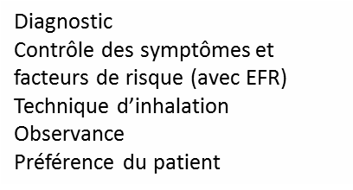
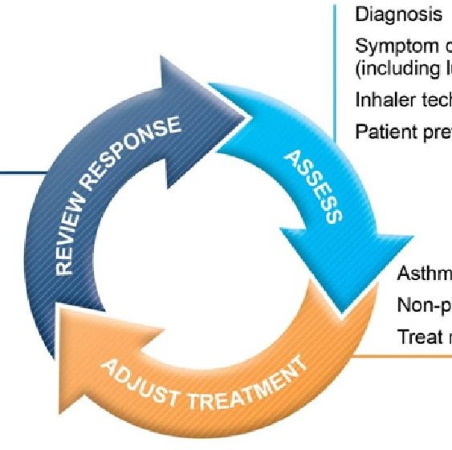
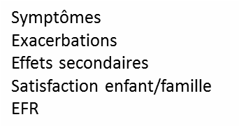
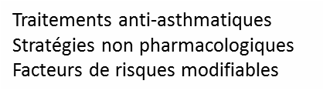
La prise en charge thérapeutique doit être adaptée en fonction d’un cycle continu basé sur le contrôle de la maladie : Evaluer –traiter –revoir la réponse
7

Slide 93
Asthme non contrôlé
Appréciation de la prise
en charge globale
Diagnostic différentiel
Examens complémentaires
Observance++
Immunologie
TDM
Fibroscopie avec LBA
Test de la sueur
Revoir la technique
d’inhalation
Environnement non contrôlé
comorbidités
Renforcer le traitement
Palier supérieur

Slide 94
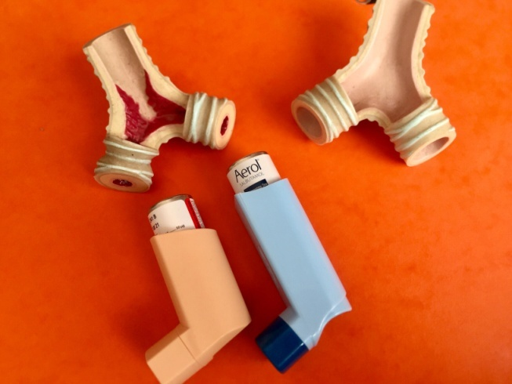
Observance et Technique d’inhalation
Choix du bon dispositif
Education thérapeutique
Toujours l’évaluer

Slide 95



